Slide 1
المعايير الدنيا لحماية الطفل في العمل الإنساني
CPMS
شرائح العرض
Notes:
للميسّرين:
تتوجّه هذه الإحاطة إلى أيّ مستخدم محتمل للمعايير الدنيا لحماية الطفل. وهي موجّهة بشكل أساسي إلى الموّظفين العاملين في مجال حماية الطفل، لذلك، فكّروا في توسيع إطار بعض الأسئلة أو إعطاء تفاصيل أكثر، في حال انضمّ إليكم زملاء من قطاعات أخرى.
نفترض أنّ كلّ مجموعة ستتألّف من 20 شخصًا تقريبًا، وأنّ جميع الحاضرين في القاعة يعرفون بعضهم البعض (ربّما يكونون زملاء من وكالتكم أو من مجموعة تنسيق حماية الطفل). إذا كانوا لا يعرفون بعضهم البعض، أضيفوا 5 دقائق للتعارف السريع.
حضروا: لوح قلاّب يبيّن أهداف الجلسة
في نهاية هذه الجلسة، سيكون المشاركون قادرين على:
وصف محتوى المعيار 18
شرح وتشارك الرسائل الأساسية
تبيان كيف ولماذا نستخدم الدليل
ملاحظة: إذا كنتم قد عقدتم أصلاً جلسة عن ركيزة (ركائز)، أو مبادئ، أو معيار (معايير) أخرى، فتخطّوا الشريحتَين 2 و9
نصيحة: الشرائح متحرّكة - مع كلّ نقرة تنقرونها، سيظهر عدد من الكلمات، أو عنوان، أو صورة على الشريحة.
اقرأوا الملاحظات الملائمة من الملاحظات للميسّرين، قبل أن تعرضوا المحتوى التالي، كي يتسنّى للمشاركين الوقت حتّى يستوعبوا ما تقولونه، واقرأوا كلّ نقطة على حدة.

Slide 2


الهدف من المعايير
وثيقة مرجعية لحماية الطفل في العمل الإنساني
أداة تعاونية، مشتركة بين الوكالات
تتماشى مع المعيار الإنساني الأساسي
التكييف وفقاً للسياق لتسهيل التبنّي المحلي
الغرض:
  الجودة والمساءلة
  التأثير على حماية الأطفال ورفاههم
  تهدف االمعايير الدنيا لحماية الطفل إلى تفعيل حقوق الأطفال في ممارسة الاستجابة الإنسانية.
Notes:
إن الجهات المانحة، والحكومات المحلّية، والزملاء من القطاعات الأخرى، وكذلك المستفيدون من خدماتنا، يريدون أن يعرفوا ما الذي نفعله ولماذا. وعليه، فإنّ المعايير الدنيا لحماية الطفل هي وثيقتنا المرجعية. فهذه المعايير تمثّل الطريقة الأساسية لتفعيل حقوق الأطفال أو جعلها فعلية في ممارسة الاستجابة الإنسانية.
وهي أداة تعاونية، مشتركة بين الوكالات، تؤمّن الرابط مع المبادرات الأخرى مثل المعيار الإنساني الأساسي، وإنسباير، ومعايير الدمج الإنساني
حيثما كان ذلك ملائمًا، تماشت المعايير الدنيا لحماية الطفل مع استراتيجيات إنسباير السبع لإنهاء العنف ضد الأطفال - في الواقع، تنتشر رموز هذه المبادرة في الوثيقة بكاملها. بالإضافة إلى ذلك، يتمّ تسليط الضوء على المعيار الإنساني الأساسي حول الجودة والمساءلة في المقدّمة، ثمّ يتكرّر ذكره على امتداد الدليل.
التكييف وفقًا للسياق أمر محبَّذ ويمكنه أن يخلق تبنّيًا للمعايير على جميع المستويات. فهو يخلق فهمًا أعمق لحماية الطفل في السياق المحدّد بالنسبة إلى مجموعة واسعة من الجهات الفاعلة. وعليه، نشجّع مجموعات التنسيق الوطنية على اعتماد المعايير الدنيا لحماية الطفل. الرجاء أن تطرحوا موضوع اعتماد المعايير مع الزملاء على المستوى المحلّي، ثمّ اطلبوا التوجيهات من الفريق العالمي للمعايير الدنيا لحماية الطفل. للمزيد من المعلومات، الرجاء مشاهدة الفيديو حول التكييف وفقًا للسياق على قناة اليوتيوب الخاصّة بالتحالف.
المربّع: تهدف المعايير الدنيا لحماية الطفل إلى تحسين جودة ومساءلة برامجنا وإلى زيادة التأثير على حماية الأطفال ورفاههم في العمل الإنساني (في جميع السياقات)، من خلال إرساء مبادئ، وأدلّة، وعمليات وقاية، وأهداف مشتركة. فهي توفّر مجموعة من الممارسات الجيّدة والدروس المستفادة حتّى الآن.

Slide 3

لمحة عامّة
Notes:
هذه لمحة عامّة عن هيكلية المعايير الدنيا لحماية الطفل: فهي تتألّف من 28 معيارًا ضمن 4 ركائز، ومن 10 مبادئ لحماية الطفل في العمل الإنساني موزّعة في الدليل بكامله.
يمكنكم أن تجدوا هذه اللمحة العامّة في نهاية دليل المعايير الدنيا لحماية الطفل أو في نسخة الدليل على الإنترنت. فهذه طريقة عملية كي تجدوا بسرعة موضوعًا محدّدًا في الدليل.
يركّز هذا العرض على المعيار 18: إدارة الحالات

Slide 4



مقدمة عن المعيار 18
الاستراتيجيات والنُهُج والتدخلات الأساسية
الوقاية من والاستجابة لمخاطر حماية الطفل
الدعم الفردي والمنسّق والشامل والمتعدّد القطاعات + إقامة الصلات مع مزوّدي الخدمات ذوي الصلة
تناول ثلاثة مستويات من النموذج الاجتماعي الإيكولوجي
الاستعداد مهم جدًا!
ما هي المبادئ الأساسية في عملية إدارة الحالات؟
Notes:
يشكل هذا المعيار جزءًا من الركيزة 3 من المعايير المتعلقة بتطوير استراتيجيات ونُهُج وتدخلات ملائمة للوقاية من والاستجابة لمخاطر حماية الطفل المُبيَّنة في الركيزة 2. وتمّ إعداد الركيزة 3 لتعكس التفكير الموجود في النموذج الاجتماعي الإيكولوجي، وهي تتوافق، عندما يكون ذلك ملائمًا، مع استراتيجيات إنسباير، وتبني على استراتيجياتهما القائمة على الأدلّة لمنع العنف ضدّ الأطفال . ولهذا السبب، نجد الرمز في الزاوية. وتعتمد حزمة إنسباير غاية مشابهة: استراتيجيات قائمة على الأدلّة لمنع العنف ضدّ الأطفال. يمكن إيجاد المزيد من المعلومات عن استراتيجيات إنسباير على الرابط التالي: http://inspire-strategies.org/
التعريف: تشكل إدارة الحالات (CM) نهجًا لتلبية احتياجات الطفل الفردي المعرّض لخطر الأذى أو الذي تعرَّضَ للأذى. يتمّ دعم الطفل وعائلته من قبل العامل على الحالة بطريقة منهجية وبالسرعة اللازمة من خلال الدعم المباشر والإحالات. وتوفّر إدارة الحالات دعمًا فرديًا ومنسّقًا وشاملًا ومتعدّد القطاعات لشواغل حماية الطفل المعقّدة والمترابطة في كثيرٍ من الأحيان.
تلبية الاحتياجات عن طريق عملية لإدارة الحالة مصممة بحسب الاحتياجات الفردية، إما من خلال الدعم الفردي المباشر و/أو إقامة الصلات مع مزوّدي الخدمات ذوي الصلة.
تُعَدّ أنظمة إدارة الحالات جزءًا أساسيًا من استجابة حماية الطفل. فيتمّ تطبيق إدارة الحالات على ثلاثة مستويات من النموذج الاجتماعي الإيكولوجي: الطفل، والعائلة/مقدّمي الرعاية، والمجتمع المحلّي.
ولكن، قبل البدء بخدمات إدارة الحالات، يشكل الاستعداد مكونًا أساسيًا. فقبل التركيز على خطوات ونماذج إدارة الحالات، من المهم جدًا:
تقييم ما إذا كانت إدارة الحالات تشكّل فجوة حالية وما إذا كانَت ملائمة من الناحية السياقية؛
تكييف عمليات وأدوات إدارة الحالات المُتعارَف عليها عالميًا (بما في ذلك إجراءات العمل المعيارية، ونماذج إدارة الحالات، ومسارات الإحالة، وتشارُك المعلومات، وسياسات حماية البيانات) مع السياق؛
تنفيذ خطّة تدريجية على مراحل لبناء القدرات (في ما يتعلّق بالوصف التفصيلي للوظائف، والأدوار، والمسؤوليات؛ وبناء المعارف والمهارات لجهة التواصل مع الأطفال والعائلات، وعملية إدارة الحالة، وحماية البيانات، والسرّية، والخصوصية، وتحديد الحالات وإحالتها بطريقة آمنة)؛
الإشراف والتوجيه لتعزيز الكفاءة والممارسة التقنية
الرموز: يرتبط هذا المعيار باستراتيجيات إنسباير في ما يتعلق بخدمات الاستجابة والدعم
إطلاق المناقشة: ما هي المبادئ الأساسية في عملية إدارة الحالات؟
← ينبغي أن توجّه آراء وقرارات الطفل وعائلته عملية إدارة الحالات.
← مصالح الطفل الفضلى تُوضَع في المقام الأوّل.
← تتطلّب إدارة الحالات ضمانات إجرائية مناسبة.

Slide 5
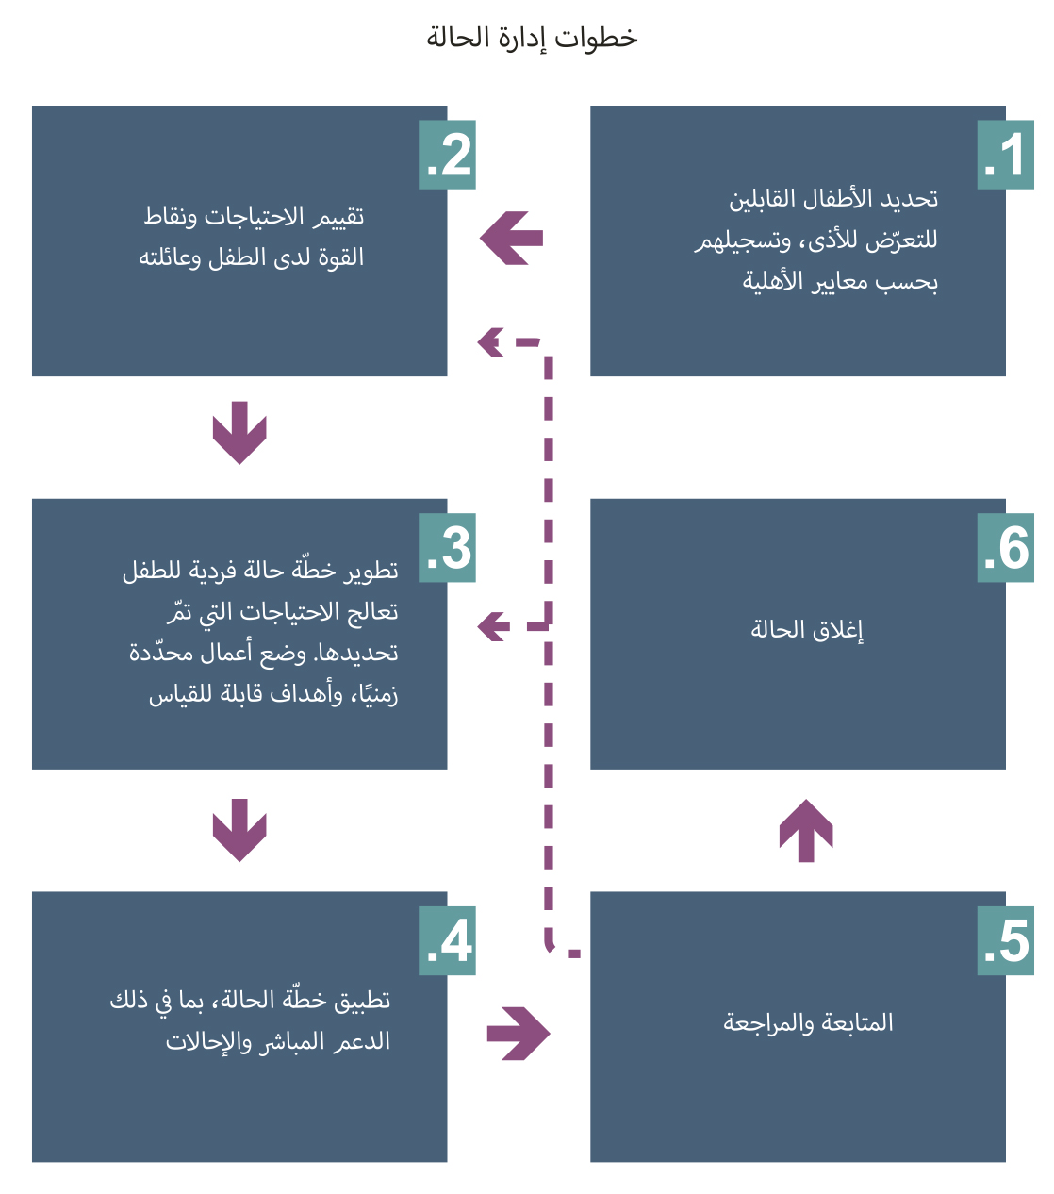

خطوات إدارة الحالة
ليست عملية متتالية باتجاه واحد
خطوات مترابطة
التكرار حتى إغلاق ملف الحالة
Notes:
كما يظهر في الرسم التخطيطي، تشتمل عملية إدارة الحالات على عدد من الخطوات الأساسية. في ما يلي وصف مفصل لكل خطوة عند الحاجة، لكننا ننصح بمناقشة كل خطوة بمفردها مع المجموعة:
التحديد والتسجيل: يمكن تحديد الطفل الذي يحتاج إلى خدمات إدارة الحالات من خلال مجموعة من المسارات. فقد يقوم الموظفون في برامج قطاع حماية الطفل وقطاعات أخرى بتحديد الطفل أثناء أنشطتهم العادية، أو قد تقوم وكالة أو يقوم فرد من أفراد المجتمع المحلي بإحالة الطفل ليتلقى خدمات إدارة الحالات. في بعض الحالات، قد يتقدم الطفل أو عائلته مباشرة لتلقي الخدمات. وكل برنامج يتضمن خدمات إدارة الحالات يجب أن يعرض معايير محددة لقابلية التعرض للأذى، من أجل المساعدة في إرشاد عملية التحديد هذه ونشر الوعي بشأن المعايير ضمن المجتمع المحلي. أما التسجيل فيحصل عندما يستوفي الطفل معايير قابلية التعرض للأذى أو معايير الخطر، ويعطي كل من الطفل وعائلته موافقة مستنيرة/قبولاً مستنيرًا للقبول بالخدمات. ويتضمن التسجيل الجمع الأولي للبيانات حول الطفل (استيعاب المعلومات).
التقييم: هو التقييم المنهجي لوضع الطفل. وينبغي بالتقييم أن يأخذ في الاعتبار مواطن الضعف، وعوامل الخطر والأذى، وأيضًا عوامل الحماية المؤثرة ونقاط القوة والمرونة لدى الطفل والعائلة. وفي حالات الطوارئ، قد تكون هذه عملية سريعة ومباشرة نسبيًا، تركز على الاحتياجات الأساسية (على الغذاء والمأوى مثلاً). أما عندما نتعامل مع خطر فوري على الطفل (مثلاً، في حالة الطفل الذي يعيش مع مرتكب الإساءة أو العنف ضده) فسوف تعطى الأولوية للتدخل الفوري، قبل تطوير تقييم شامل وخطة للحالة. وفي مرحلة ثانية، يجرى تقييم لاحق معمق (شامل) لاكتساب فهم شامل لوضع الطفل. وتؤخذ احتياجات الطفل الشاملة دائمًا في الاعتبار، حتى لو كانت الوكالة غير قادرة على معالجة كل الشواغل مباشرة. وفي مثل هذه الحالة، تتم إحالة الحالة إلى وكالة أخرى/مقدم خدمات آخر لديها/لديه القدرة على معالجة الشاغل المحدد. (أنظروا الأقسام التالية حول الإحالات).
وضع خطة الحالة: تضع خطة الحالة قائمة بالاحتياجات التي تم تحديدها في التقييم، واستراتيجية لمعالجتها من خلال التقديم المباشر للخدمات، و/أو الإحالات، و/أو البرامج المجتمعية. وفي الحالات المعقدة، قد تتم الدعوة إلى اجتماع متعدد الاختصاصات ومشترك بين الوكالات من أجل تطوير خطة لهذه الحالة. عندئذ، توضع أهداف محددة وقابلة للقياس وملزمة بوقت معين، ينبغي تحقيقها قبل إغلاق ملف الحالة. وخطط الحالة هي وثائق مرنة يمكن مراجعتها في أي وقت كان في حال حصلت تغيرات في وضع الطفل أو احتياجاته.
تطبيق خطة الحالة: يتمثل في الإجراءات المتخذة بهدف تطبيق الخطة، بما في ذلك أشكال الدعم والخدمات المباشرة، والإحالة إلى وكالات أخرى/مقدمي خدمات آخرين، كما يكون ذلك ملائمًا. ويكون عامل على الحالة أو مدير حالة مسؤولا عن تنسيق جميع هذه الخدمات، وتوثيق التقدم المحرز، والحرص على تحقيق أهداف الحالة.
المتابعة والمراجعة: تتضمن المتابعة التحقق من أن الطفل وعائلته يتلقون الخدمات وأشكال الدعم الملائمة. وتتضمن المتابعة أيضًا رصد وضع الطفل وتحديد أي تغيرات في ظروف الطفل أو عائلته. وتحدث المتابعة طوال عملية إدارة الحالة. أما المراجعة فهي التفكير في ما يلي: كيف يتقدم تنفيذ الخطة، وهل تتم تلبية الأهداف المبينة في خطة الحالة، وهل الخطة ما زالت مناسبة، وكيف يمكن إجراء تعديلات على الخطة عند اللزوم. المبادئ التوجيهية المشتركة بين الوكالات لمجموعة عمل حماية الطفل.
إغلاق الحالة: هي النقطة التي ينتهي فيها العمل مع الطفل. ويمكن أن ينتج ذلك عن أسباب متنوعة، مثلاً لأن الوضع قد تمت تسويته، (أي أن خطة الحالة قد استُكملت ولم يعد الطفل يتطلب دعمًا). في بعض الحالات، يمكن أن تغلق منظمة الحالة وتحيل الطفل إلى منظمة أخرى، مثلاً إذا انتقل الطفل إلى مكان آخر، أو في حالات الطوارئ، إذا لم تعد المنظمة تعمل في هذه المنطقة. وسوف يُغلَق ملف الحالة أيضًا إذا بلغ الطفل عمر 18 سنة (إلا إذا تواجدت أسباب وجيهة للاستمرار في الدعم، مثل مواطن الضعف الإضافية)، أو إذا توفي هذا الطفل.
ليست إدارة حالات حماية الطفل عمليةً متتالية باتّجاهٍ واحد.
الخطوات مترابطة، وقد تتطلّب كلُّ واحدةٍ منها العودة إلى مرحلة سابقة في العملية.
يمكن تكرار الخطوات مرّات عدة قبل إغلاق حالة ما.
الرمز: من شأن تطوير وتنفيذ آليات التغذية الراجعة والإبلاغ الميسرة والمستجيبة والسرية للأطفال والعائلات أن تضمن إدارة حالات ذات جودة وعمليات صون ملائمة.

Slide 6
المعيار 18:
"يتمّ تحديد الأطفال والعائلات الذين يواجهون شواغل تتعلّق بحماية الطفل في الأوضاع الإنسانية، وتتمّ تلبية احتياجاتهم عن طريق عملية لإدارة الحالة مصمّمة بحسب الاحتياجات الفردية، بما في ذلك الدعم الفردي المباشر وإقامة الصلات مع مزوّدي الخدمات ذوي الصلة."
أنظمة وهيكليات الخدمة الرسمية وغير الرسمية الموجودة والناشئة ← تحقيق الاستدامة والانتقال الفعال
يستند إلى إجراءات العمل المعيارية
الجودة
إجراءات المصالح الفضلى
Notes:
ينص المعيار 18 على ما يلي: "يتمّ تحديد الأطفال والعائلات الذين يواجهون شواغل تتعلّق بحماية الطفل في الأوضاع الإنسانية، وتتمّ تلبية احتياجاتهم عن طريق عملية لإدارة الحالة مصمّمة بحسب الاحتياجات الفردية، بما في ذلك الدعم الفردي المباشر وإقامة الصلات مع مزوّدي الخدمات ذوي الصلة."
من الأساسي فهم أنظمة وهيكليات الخدمة الرسمية وغير الرسمية الموجودة والناشئة التي تحمي الأطفال أصلاً، والبناء عليها (ممارسات تقديم الرعاية والتربية الوالدية التقليدية وأيّ أنظمة موجودة لإدارة الحالات). ولا بدّ من مواءمة أنشطة الجهات الفاعلة في العمل الإنساني ودمجها مع أنشطة الخدمة الاجتماعية الطويلة الأمد التي تقوم بها القوى العاملة داخل البلد من أجل تجنّب استنساخ أنظمة إدارة الحالات أو موازاتها؛ والحرص على تحقيق الاستدامة؛ وتعزيز استراتيجيات العبور والخروج الفعّالة.
تُساعِد إجراءات العمل المعيارية على توجيه عملية إدارة الحالات في الأوضاع الإنسانية. وتسمح هذه الإجراءات لمزوّدي الخدمات في جميع الوكالات والقطاعات بمواءمة الخدمات والنُهج وتوحيدها. وينبغي وضع إجراءات العمل المعيارية بالسرعة اللازمة ومراجعتها بانتظام كجزء من الاستجابة الإنسانية، ووضعها بالتعاون مع جميع الجهات الفاعلة في مجال إدارة حالات حماية الطفل.
لا بدّ من أن نضع في اعتبارنا جودة الخدمات، وإمكانية الوصول إليها، واستمراريتها، وملاءمتها للطفل. ويسمح الرصد والتقييم المستمرَين بمراجعة العملية وطرق التنفيذ، وتقييمها، وتعديلها وفقًا للدروس المستفادة (استخدام مؤشّرات ملائمة، والتقييم المنتظم للبرنامج، وإجراء مقابلات للحصول على التغذية الراجعة من الطفل والعائلة، وآليات التغذية الراجعة والإبلاغ الميسَّرة، ونظام الإشراف والتوجيه، وبناء قدرات الموظفين بطريقة ملائمة ومنتظمة).

Slide 7
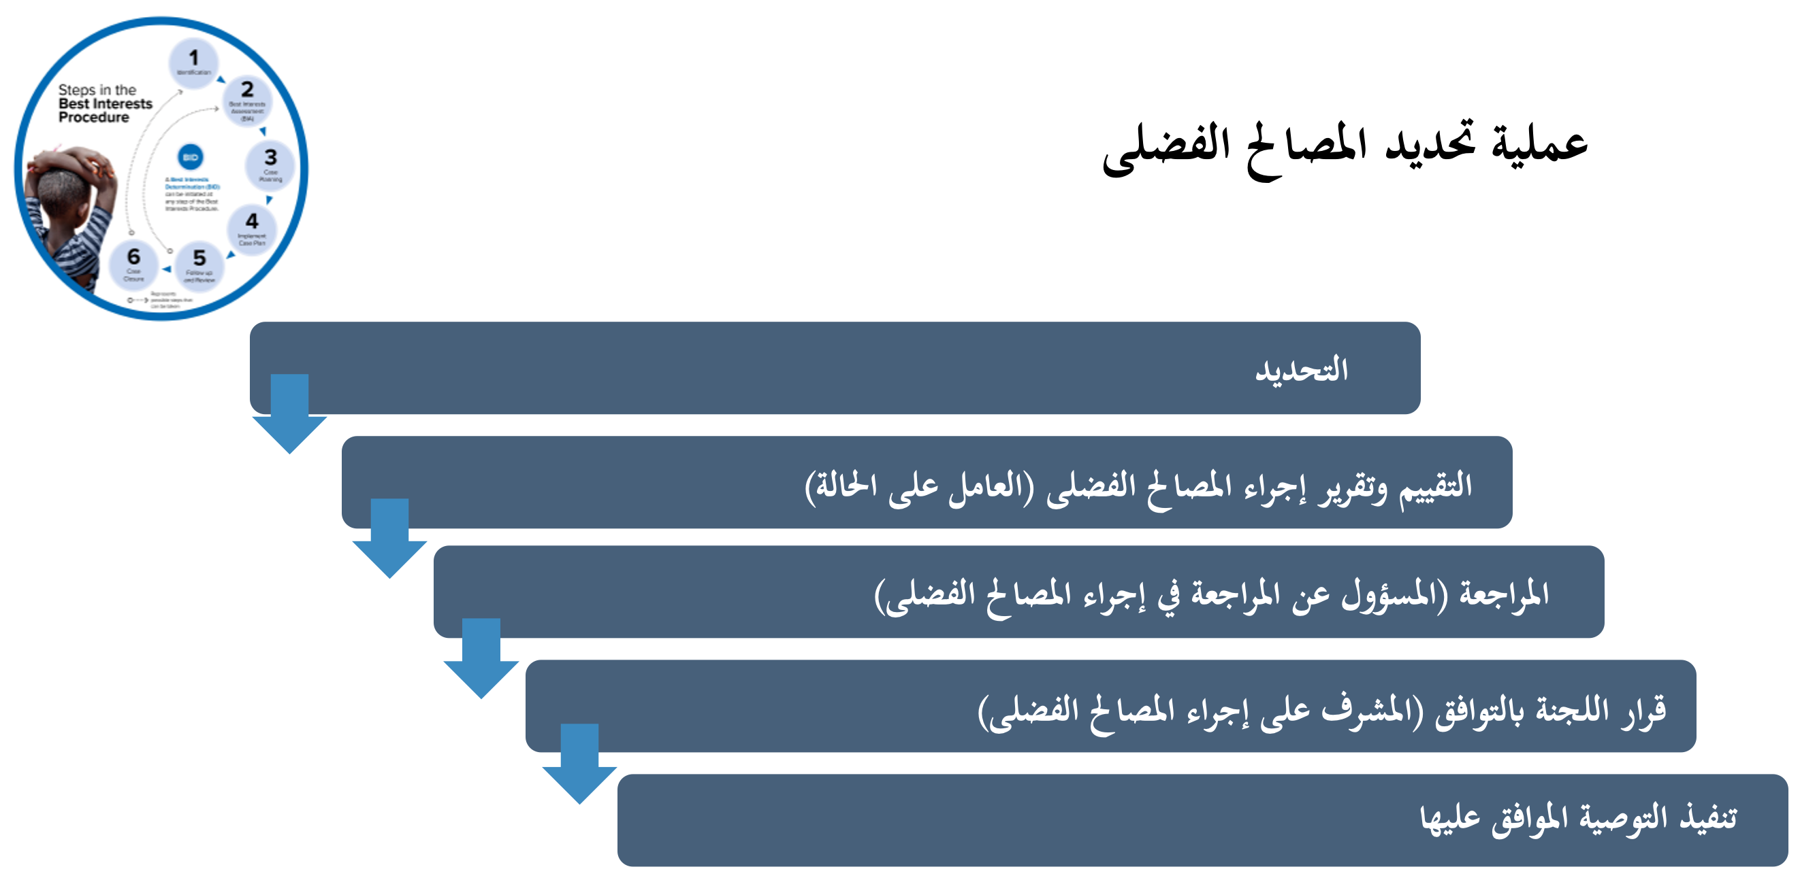

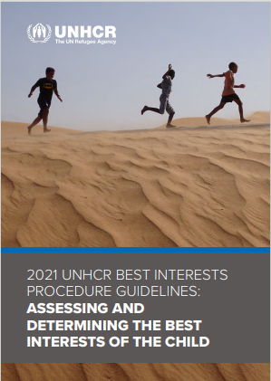
تحديد المصالح الفضلى
Notes:
"إجراء المصالح الفضلى" هو إطار خاص بالمفوّضية السامية للأمم المتّحدة لشؤون اللاجئين يتعلق بإدارة حالات الأطفال طالبي اللجوء واللاجئين. ويمكن أن يطبّق أيضًا على أطفال آخرين موضع اهتمام المفوضية في بعض الحالات. ويتضمن إجراء المصالح الفضلى الخطوات الأساسية لإدارة حالات حماية الطفل، فضلاً عن عملية تحديد المصالح الفضلى الخاص بالمفوضية، وهو يطبَق على الأطفال الأفراد المعرضين للخطر والمحتاجين إلى دعم مستهدف، ومهيكل، ومنهجي، ومستدام، ومنسق. وهو يضمن أن القرارات والإجراءات التي تهدف إلى معالجة مخاطر الحماية واحتياجات الأطفال، تصب في مصالحهم الفضلى. وإجراء المصالح الفضلى موجود ضمن إدارة حالات حماية اللاجئين ومرتبط بها.
يتعين على جميع الجهات الفاعلة الالتزام بهذه الإجراءات. وتكون كلّ منظّمة فردية مسؤولة عن (أ) الحرص على وجود عمليات لتقييم ماهية المصالح الفضلى لكلّ طفل قبل اتّخاذ أيّ إجراء يؤثّر على ذلك الطفل و(ب) جعل ذلك اعتبارًا رئيسيًا عند اتّخاذ أيّ قرارات.
يُستخدَم إجراء المصالح الفضلى الخاصّ بالمفوّضية السامية للأمم المتّحدة لشؤون اللاجئين مع الأطفال اللاجئين عندما تكون الإجراءات الخاصّة بالدولة غير ميسَّرة و/أو غير ملائمة. [← رمز اللجوء]
وهو إجراء منفصل يمكن استخدامه في أي وقت كان خلال عملية إدارة الحالات.
يمكنكم أن تروا هنا خطوات هذه العملية: للمزيد من المعلومات عن كل خطوة، الرجاء الاطلاع على القسم المتعلق بهذا الموضوع في ص. 66 من 2021 UNHCR Best Interests Procedure Guidelines: Assessing and Determining the Best Interests of the Child: https://casemanagement.alliancecpha.org/en/system/tdf/library/attachments/unhcr_2021_bip_guidelines-final_reduced_size.pdf?file=1&type=node&id=32335

Slide 8

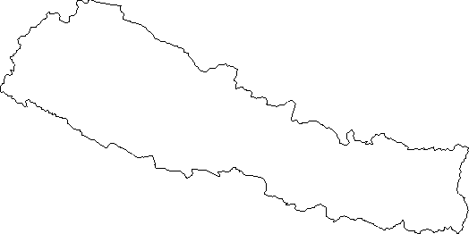

أمثلة من المنطقة
[[اسم البلد]
أضيفوا جملة رئيسية تعريفية بشأن برنامج/مشروع محدد يستخدم المعيار 18
أضيفوا أسماء المنظمات
أضيفوا الرسالة الأساسية / الأرقام
[اسم البلد]
أضيفوا جملة رئيسية تعريفية بشأن برنامج/مشروع محدد يستخدم المعيار 18
أضيفوا أسماء المنظمات
أضيفوا الرسالة الأساسية / الأرقام
[[اسم البلد]
أضيفوا جملة رئيسية تعريفية بشأن برنامج/مشروع محدد يستخدم المعيار 18
أضيفوا أسماء المنظمات
أضيفوا الرسالة الأساسية / الأرقام
Notes:
بحسب الوقت المتاح لكم في التيسير، فكّروا في أن تضيفوا هنا أمثلة من المنطقة/البلد/الاستجابة، عن برامج تستوفي المعايير.
يمكن أن تكون هذه مسودّة شريحة تستطيعون تحديثها أو إلغاءها عند الضرورة.
لكلّ مثال، يمكنكم أن تضيفوا:
جملة قصيرة، مختصرة، رئيسية تعريفية بشأن برنامج/مشروع محدد يستخدم المعيار 18
أضيفوا أسماء المنظمات والشركاء المشاركين معكم
أضيفوا الدروس المستفادة العملية، والإجراءات أو الرسالة أو الأرقام الأساسية، التي تثير اهتمام المشاركين معكم
أمّا الخيار الآخر، في حال أتيح لكم مجال تيسير أوسع (وأيضًا بحسب مجموعتكم)، فهو ملء هذه الشريحة بطريقة تفاعلية خلال الجلسة.
في هذه الحال، يمكنكم أن:
توزّعوا مجموعتكم ضمن مجموعتَين أو 3 مجموعات أصغر،
تتيحوا للمشاركين 15-20 دقيقية ليحضّروا عرضًا قصيرًا عن مثال من المنطقة/البلد/الاستجابة لبرنامج يستوفي المعيار
تطلبوا من المجموعات أن تقدّم أمثلتها في الجلسة العامّة، وتناقشوا/ تقارنوا الدروس المستفادة منها.
إذا كنتم سترسلون هذا العرض إلى المشاركين بعد التدريب، يمكنكم أن تملأوا هذه الشريحة، كي تحفظوا سجلاّت عن العروض.
نصيحة: يمكنكم أن تستخدموا https://thenounproject.com/ للحصول على خرائط مماثلة.

Slide 9

هل تحتاجون إلى أكثر من النسخة الورقية؟
على موقع التحالف الإلكتروني
  نسخة PDF
  ملف مواد الإحاطة والتنفيذ
  ملخّص من 25 صفحة
  دورة تدريبية إلكترونية
  أفلام فيديو على قناة يوتيوب
  معرض للمعايير مع رسومات
  👉 www.AllianceCPHA.org
  على الموقع الإلكتروني الخاص بشراكة المعايير الإنسانية
  نسخة تفاعلية على شبكة الإنترنت
  تطبيق شراكة المعايير الإنسانية للهواتف المحمولة والحواسيب اللوحية
👉 www.HumanitarianStandardsPartnership.org
Notes:
[للميسّرين: في حال استطعتم أن تقدّموا المعلومات من الإنترنت عبر العاكس، نقترح عليكم أن تساعدوا المشاركين في الوصول إلى الموقع وأن تروهم إيّاه]
شراكة المعايير الإنسانية:
1. الدليل على الإنترنت
2. تطبيق شراكة المعايير الإنسانية
- هو ثاني أكثر تطبيق شعبية على الموقع بعد تطبيق اسفير
صفحة المعايير الدنيا لحماية الطفل:
1. الدليل التفاعلي - أهم مورد لدينا.
2. الملخّص يتألّف من 32 صفحة فقط، وهذا يعني أنّه مكثّف جدًا ولكن، يمكن استخدامه للتعريف بفكرة المعايير الدنيا أو لإطلاق مناقشات حول حماية الطفل مع زملاء حكوميين أو عاملين آخرين في المجال الإنساني من دون إغراقهم في معلومات الدليل الهائل الحجم.
موقع التحالف الإلكتروني:
نسخة PDF وجميع المواد المتوفّرة يمكن تنزيلها إذا أراد المشاركون طباعة أجزاء فقط من المعايير الدنيا لحماية الطفل، على موقع التحالف الإلكتروني
يتضمّن ملف مواد الإحاطة الخاصّة بـ«المقدّمة إلى المعايير الدنيا لحماية الطفل» هذه الشرائح وملاحظات التيسير، بالإضافة إلى مقدّمة للتوزيع تتألّف من صفحتَين.
معرض للمعايير مع رسومات
اكتشفوا الدورة التدريبية الإلكترونية المجانية على المعايير الدنيا لحماية الطفل مع مجموعة من الوحدات
أفلام فيديو على قناة يوتيوب الخاصّة بالتحالف
اسألوا: ماذا ينبغي أن تكون خطواتنا التالية كفريق/وكالة/فرد؟
(قد تحدّدون موعدًا للقاء أطول لاستيعاب التغييرات ووضع خطّة؛ أو تطلبون من الزملاء عرض بعض المعايير الجديدة/المراجعة وانعكاساتها على البرنامج؛ أو تنظّمون دورة تدريبية؛ أو تطلبون موعدًا من الإدارة العليا لمناقشة المساءلة أمام الأطفال، إلخ)
[للميسّرين: نسخ مطبوعة: ثمّة مخزون صغير من النسخ المطبوعة من الدليل والملخّص لدى التحالف العالمي في جنيف، لكّننا نشجّع البلدان والمناطق على طباعة وإدارة نسخها الخاصة محلّيًا. يتمّ هذا عادة من خلال هيكلية التنسيق المشتركة بين الوكالات. عند الطلب، يستطيع التحالف تشارك نسخة PDF جاهزة للطباعة معكم.]
شكرًا جزيلاً على لقائكم بنا وبدء استكشافكم المعايير الدنيا لحماية الطفل. سوف أتابع معكم مسألة الخطوات التالية التي ناقشناها. فهذا هو الأساس: إنّ دليل المعايير الدنيا لحماية الطفل هو هدية تستمر في العطاء كلّ مرّة تفتحونها!

